Slide 2
OFFICE 2016简介
ＷＯＲＤ
文字处理软件
PPT
——强大的演示文稿图形工具
0
ＥＸＣＥＬ
表格处理软件
PowerPoint
演示文稿图形工具
Notes:
Office是办公软件的英文简称，通常包括文字处理软件、表格处理软件和演示文稿处理软件。目前流行 Office 办公软件包括有 Microsoft Office、Open Office、WPS Office 等等。
Microsoft Office 2010，是微软推出的新一代办公软件。

Slide 3
OFFICE 2016简介
首先，PPT是一款软件
教育教学
在教育或教学过程中，用于课件展示
干什么用？
演示文稿制作软件
商务谈判
商务谈判讲稿
演示文稿…
总结报告
个人总结或其他总结讲稿
其实就是制作幻灯片
产品展示
用来向客户展示产品
在哪儿会用到？

Slide 4
目 录
创建PPT的基本四步
元素的插入
动画效果
幻灯片切换
母版的使用

Slide 5
目 录
创建PPT的基本四步
元素的插入
动画效果
幻灯片切换
母版的使用

Slide 6
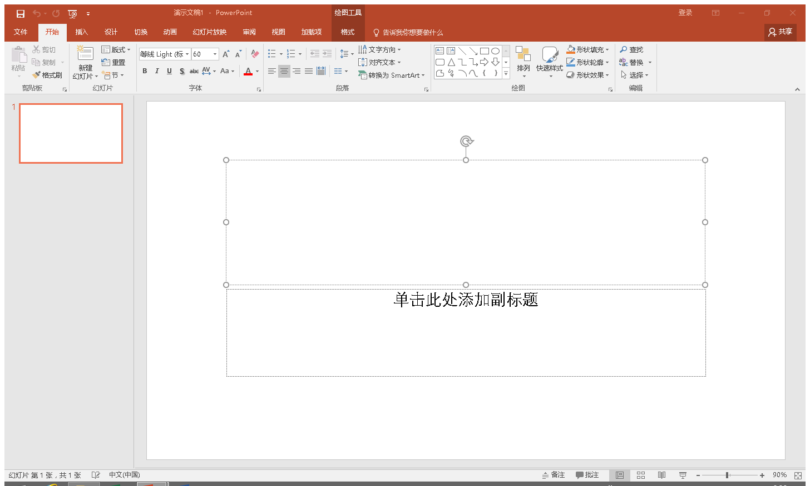
创建PPT的基本四步
标题栏
1
新建PPT
功能区
2
插入文字、图片
3
增加页
4
幻灯片
编辑窗口
保存
比例滑竿和快捷按钮
状态栏
经过这四步，已经能做出一个简单的PPT了！

Slide 7
目 录
创建PPT的基本四步
元素的插入
动画效果
幻灯片切换
母版的使用

Slide 8
元素的插入
图形、表格、多媒体的插入

Slide 9
图形的插入
图片
联机图片
屏幕截图
相册
形状
SmartArt
图表

Slide 10
图表的插入
1
2
3
4
插入
图表
选择需要的样式
调整弹出的Excel表中数据

Slide 11
表格的插入
插入表格
绘制表格
Excel表格
一班 | 二班 | 三班 | 四班 | 五班

Slide 12
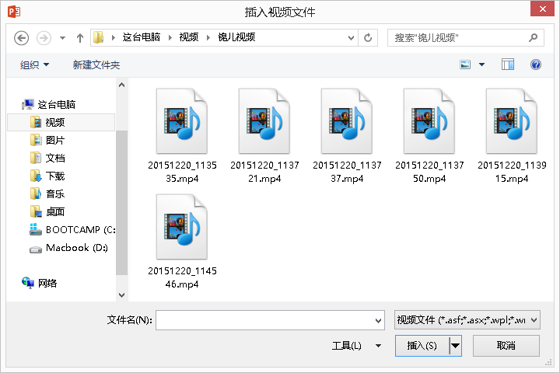
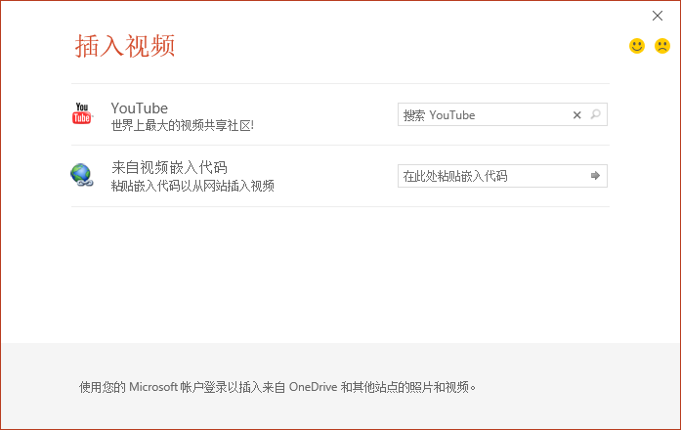
视频的插入
联机视频
PC上的视频

Slide 13
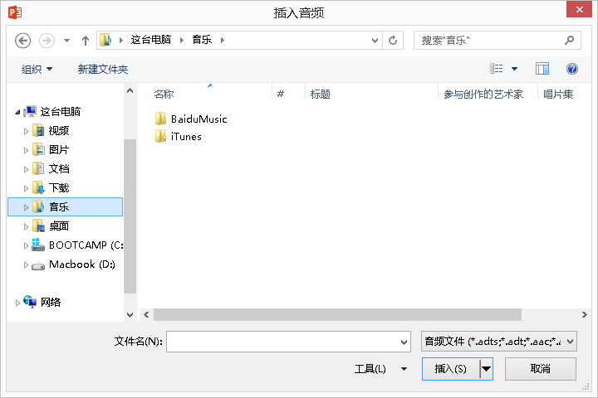
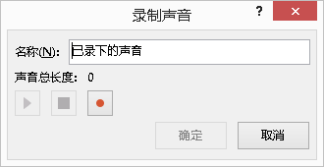

音频的插入
PC上的音频
录制音频

Slide 14
目 录
创建PPT的基本四步
元素的插入
动画效果
幻灯片切换
母版的使用

Slide 15

PPT动画效果—分类
问题1：
什么效果，算动画？
Notes:
Office是办公软件的英文简称，通常包括文字处理软件、表格处理软件和演示文稿处理软件。目前流行 Office 办公软件包括有 Microsoft Office、Open Office、WPS Office 等等。
Microsoft Office 2010，是微软推出的新一代办公软件。

Slide 16
PPT动画效果—分类
动画效果分类：
进入
强调
退出
动作路径

Slide 17
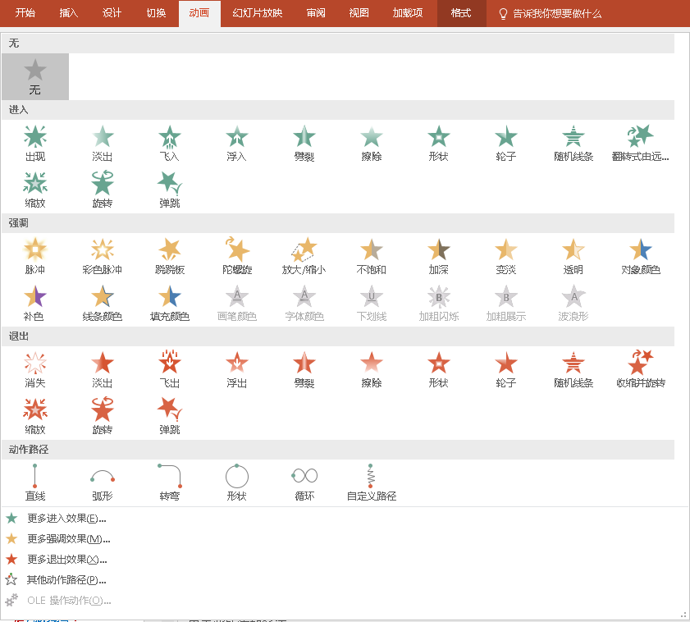

Slide 18
PPT动画效果—对象
问题2：
谁，能有动画？

Slide 19
PPT动画效果
PPT中的动画：
就是针对PPT幻灯片里某个/某组元素，进行进入、强调、退出、动作路径的设置。
Notes:
看实力

Slide 20
目 录
创建PPT的基本四步
元素的插入
动画效果
幻灯片切换
母版的使用

Slide 21

幻灯片切换
两页幻灯片切换时的效果设置
两页幻灯片切换时的效果设置

Slide 22
目 录
创建PPT的基本四步
元素的插入
动画效果
幻灯片切换
母版的使用

Slide 23
母版的作用
假设，现需要在每一页幻灯片的同一位置加上一个logo，你会怎么做？
幻灯片母板
母版（Slide Master）中包含可出现在每一张幻灯片上的显示元素，如文本占位符、图片、动作按钮等。幻灯片母版上的对象将出现在每张幻灯片的相同位置上。使用母版可以方便的统一幻灯片的风格。

Slide 24
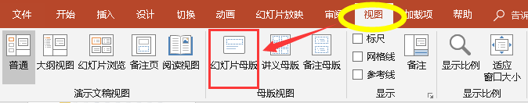
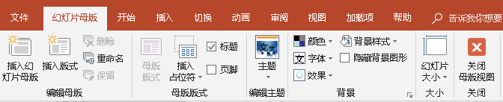
母版的使用

Slide 25

思考
模板和母版有什么区别？

Slide 26
资源网站：
http://www.1ppt.com/

Slide 27

Thanks for your attention.
Questions?

